Slide 1
DISPOSITIVOS DE ENTRADA Y SALIDA

Slide 2
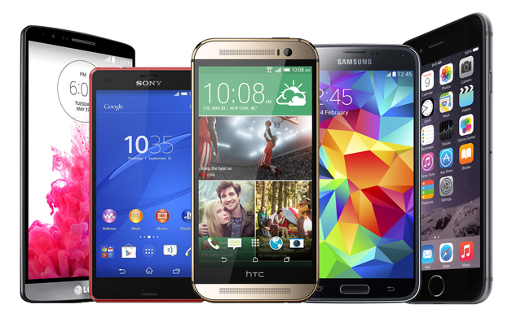
Smartphone.
Los celulares contemporáneos tienen plena capacidad de conexión con la computadora, permitiendo la entrada y salida de información, aplicaciones y datos de toda índole, desde y hacia ambos aparatos.

Slide 3
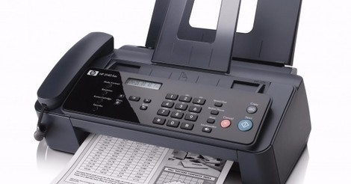
Fax.
Mezcla de fotocopiadora y módem, revolucionaron el mundo de las telecomunicaciones en su momento, permitiendo la captura (entrada) y transmisión (salida) de imágenes de documentos, que son recibidos a su vez del otro lado de la línea telefónica.

Slide 4
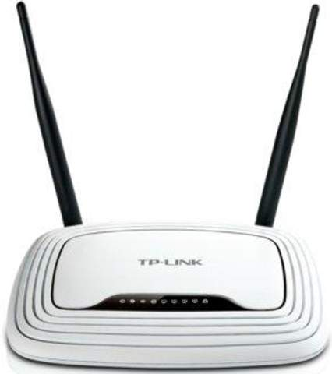
Router
Es usado para compartir internet, a través de cable, ADSL o nos provee acceso a la red local y a internet de forma inalámbrica a cualquier dispositivo, ya sea notebook, Tablet, impresoras, discos de almacenamiento o Smartphone que esté dentro del alcance de la señal.

Slide 5
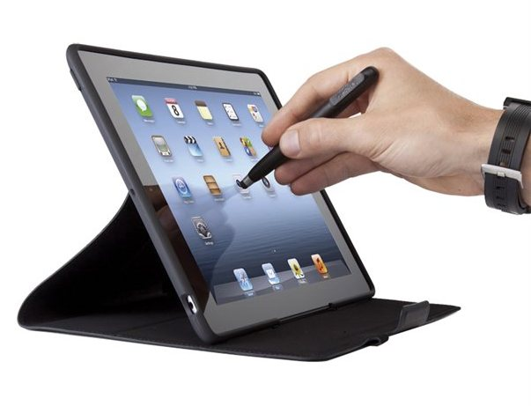
Pantallas táctiles.
Cumple a la vez el propósito de emitir información visual al operador de la computadora, tal y como los monitores convencionales, pero también permite introducir datos mediante el tacto.

Slide 6
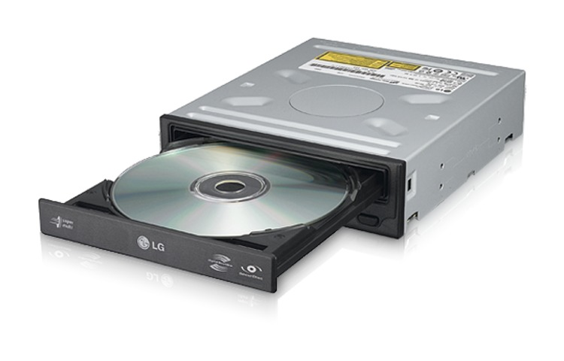
Lecto-Grabadoras de CD/DVD.
Son aquellas unidades que pueden hacer tanto la función de lectura como la de grabadora de CD/DVD.

Slide 7
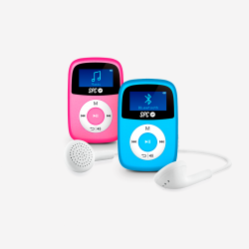
Reproductores Mp3.
Los aparatos musicales portátiles contemporáneos (iPod, etc.) permiten el ingreso de información musical (entrada) desde la computadora y su reproducción mediante audífonos (salida).

Slide 8
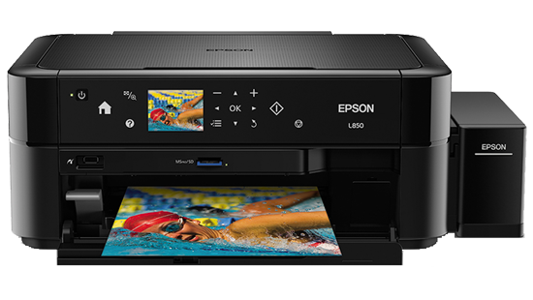
Impresoras
Aparatos de reciente generación, diseñados para cumplir ambas funciones independientemente: introducir información visual a la computadora (escanear) y extraerla físicamente en papel u otros soportes (imprimir).

Slide 9
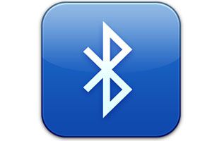
Transmisores Bluetooth.
Aparatos de transmisión radial de baja frecuencia para comunicar a su vez diversos periféricos o incluso computadores enteros, son bidireccionales e inalámbricos pero de corto alcance.

